Slide 1
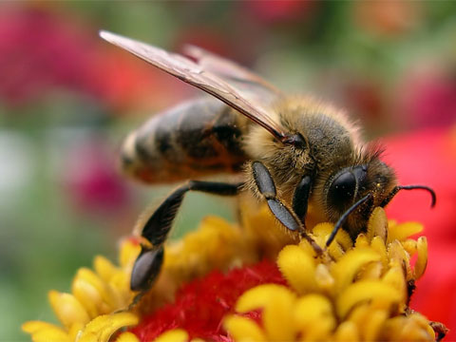
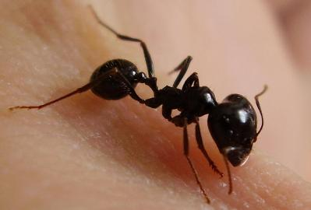
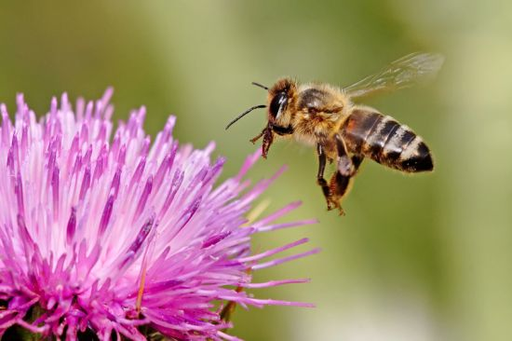
Karboxylové kyseliny

Slide 2
Karboxylové kyseliny
Od najstarších dôb až dodnes používali ľudia na úpravu pokrmov ocot, ktorý vzniká pôsobením mikroorganizmov na zriedený vodný roztok etanolu.
Ocot je asi 4% až 8% vodný roztok organickej látky - kyseliny octovej.
Kyselina octová patrí medzi organické zlúčeniny, ktoré nazývame karboxylové kyseliny.

Slide 3
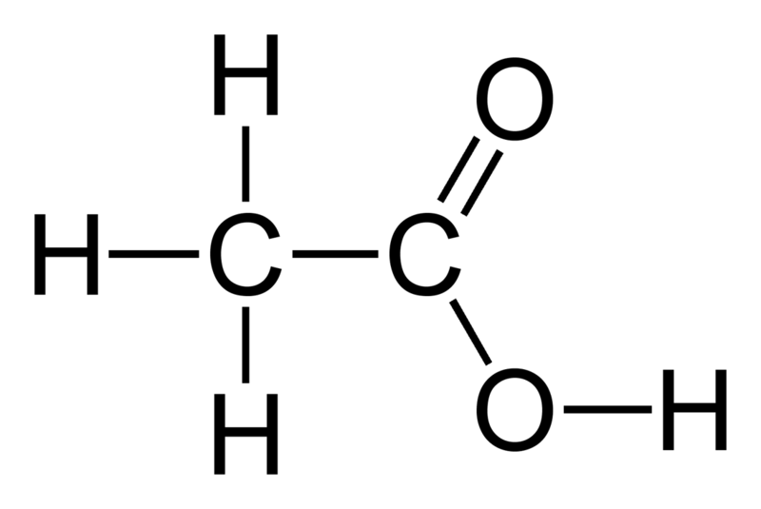
Karboxylová skupina-COOH
charakteristická skupina je karboxylová
vznikla spojením karbonylovej
a hydroxylovej skupiny
karbonylová skupina
hydroxylová skupina

Slide 4
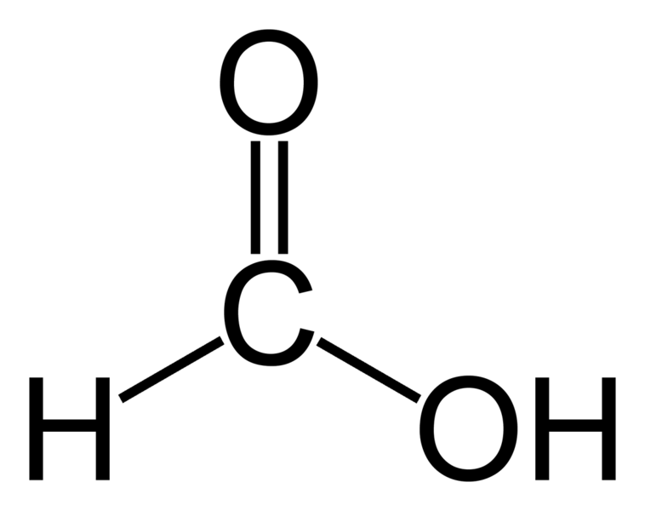
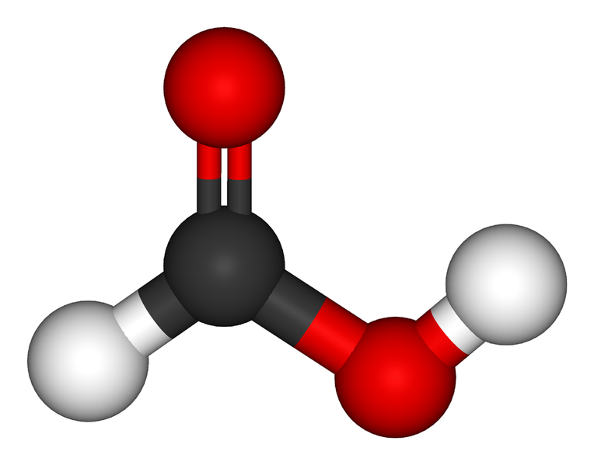
Kyselina mravčia (kyselina metánová) HCOOH
bezfarebná kvapalina s charakteristickým ostrým zápachom
leptá pokožku
voľná sa vyskytuje v telách mravcov, včiel, ôs, pŕhľave ale aj v pote, svaloch a moči

Slide 5
Použitie
dezinfekcia
odstraňovanie vodného kameňa z hrncov a ohrievačov vody
konzervovanie ovocných štiav (E 236)
vyleptávanie vzoriek na plátno

Slide 6
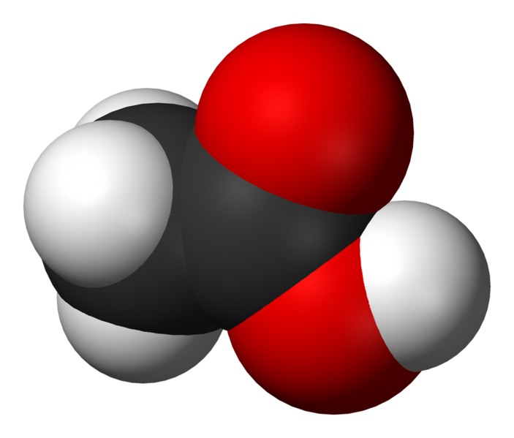
Kyselina octová (kyselina etánová) CH₃COOH

Slide 7
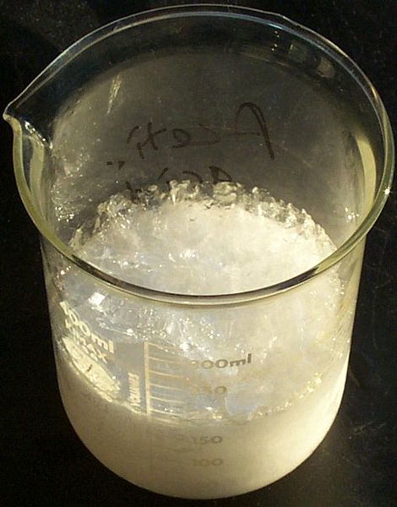
Vlastnosti
čistá kyselina octová (ľadová kyselina octová) je bezfarebná hygroskopická kvapalina
zamŕza pri teplote pod 16,7°C na bezfarebnú kryštalickú tuhú látku
kyselina octová je leptavá a jej pary spôsobujú podráždenie očí, poleptanie sliznice, bolesť v krku a upchanie pľúc

Slide 8
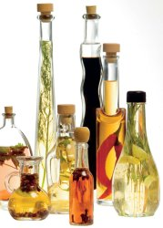
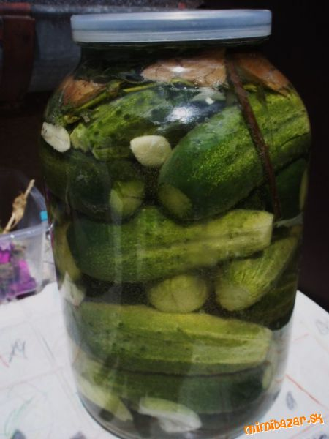
Použitie
odstraňovanie vodného kameňa
pochutina do jedál
konzervovanie potravín
výroba acetónu,
umelého hodvábu,
plastov, liekov
(acylpyrín)

Slide 10
Aminokyseliny- zložky bielkovín
Vo všetkých živých organizmoch sú chemicky viazané karboxylové kyseliny, ktoré obsahujú charakteristickú amino- skupinu -NH₂.
kyselina aminooctová NH₂CH₂COOH
je to bezfarebná kryštalická látka, dobre rozpustná vo vode, známa tiež pod názvom glycín
aminoskupina
karboxylová
skupina

Slide 11
Nukleové kyseliny
Dlho bolo záhadou, ako si dokážu organizmy pri rozmnožovaní zachovať dedičné vlastnosti. V roku 1944 bolo objavené, že sa na rozmnožovaní podieľajú nukleové kyseliny.

Slide 12
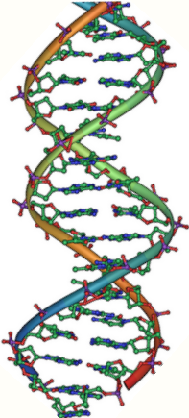
Deoxyribonukleová kyselina (DNA)
nucleus = jadro
má zásadný význam
pre prenos dedičných informácií
pri delení buniek

Slide 13
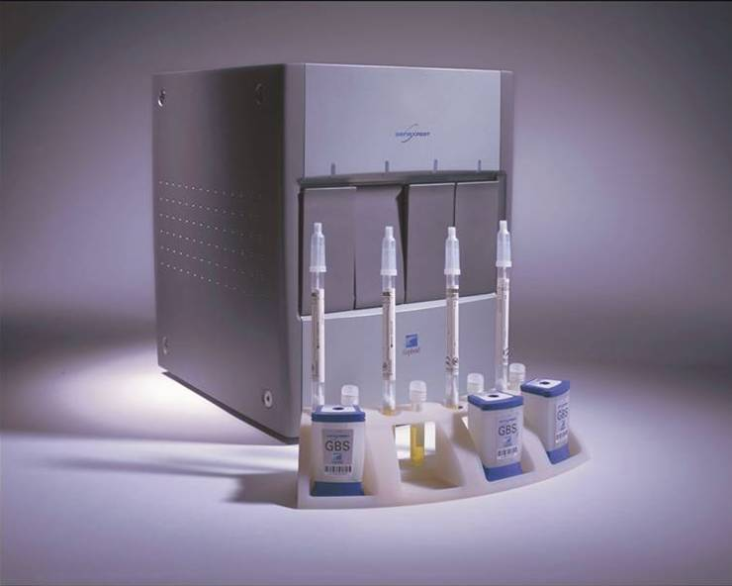
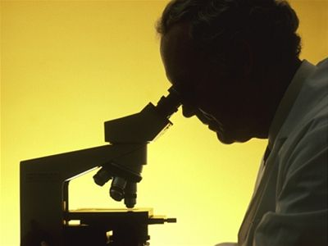
Ribonukleová kyselina (RNA)
usmerňuje tvorbu bielkovín
analyzátor nukleových kyselín

Slide 14
Ďakujem za pozornosť
Mariana Pavelčáková
zdroj: E.Adamkovič, J.Šimeková, Chémia 9
obrázky: www.google.sk

